Slide 1
Disclosure
✓
n.v.t.

Slide 2
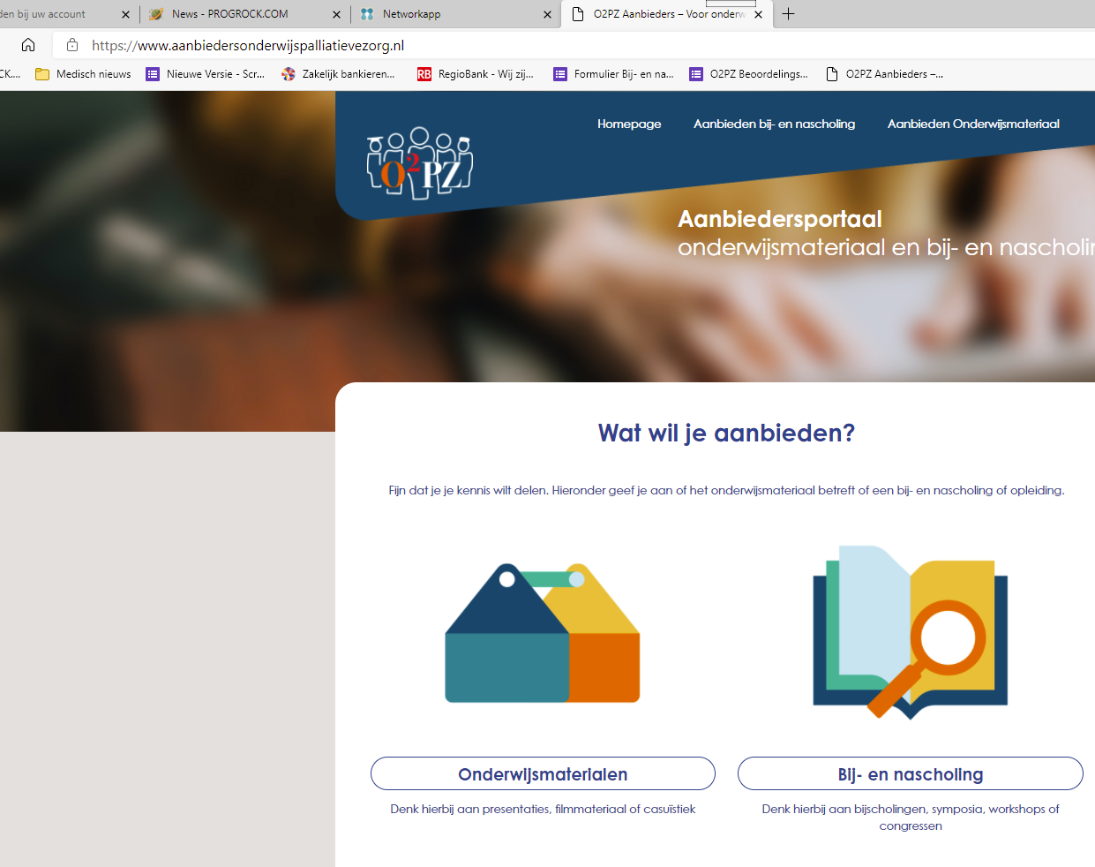
Onderwijsmaterialen aanbieden?
Ga naar
https://www.aanbiedersonderwijspalliatievezorg.nl/

Slide 3
Workshop
Deze sessie wordt begeleid
Er worden twee break-out rooms gemaakt (willekeurig)
Opdracht per groep:
Ga aan de hand van het thema over de signalering box of netwerkzorg aan de slag met het opzetten van een concrete les aan studenten niveau 3 en/of 4
In de break-out room staat een document “lesopzet” voor jullie klaar. Hierin kun je noteren welke onderdelen de les gaat bevatten, achtergrondmaterialen, opdrachten, enzovoort. Vul deze ‘lesopzet” in zodat je het resultaat van jullie groep tijdens de terugkoppeling kunt weergeven.

